Slide 1

인천대학교 무역학부 소그룹
DEBA Lab
(Data Economy & Business Analytics Lab)
2기 박재흥, 유효정, 이현서, 조은지, 강보현

Slide 2

Contents
발표 자료 다운
Ⅰ. DEBA 소그룹 소개
Ⅱ. 지난 기수 활동 현황 및 올해 계획
Ⅲ. DEBA를 통한 우리의 목표 및 계획

Slide 3

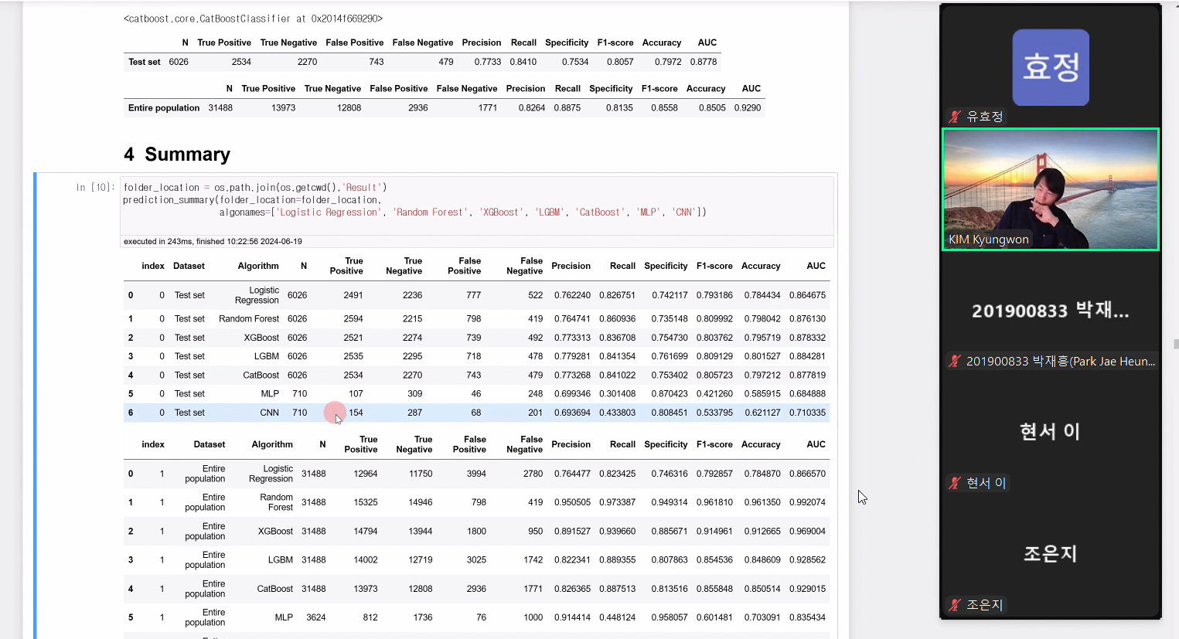
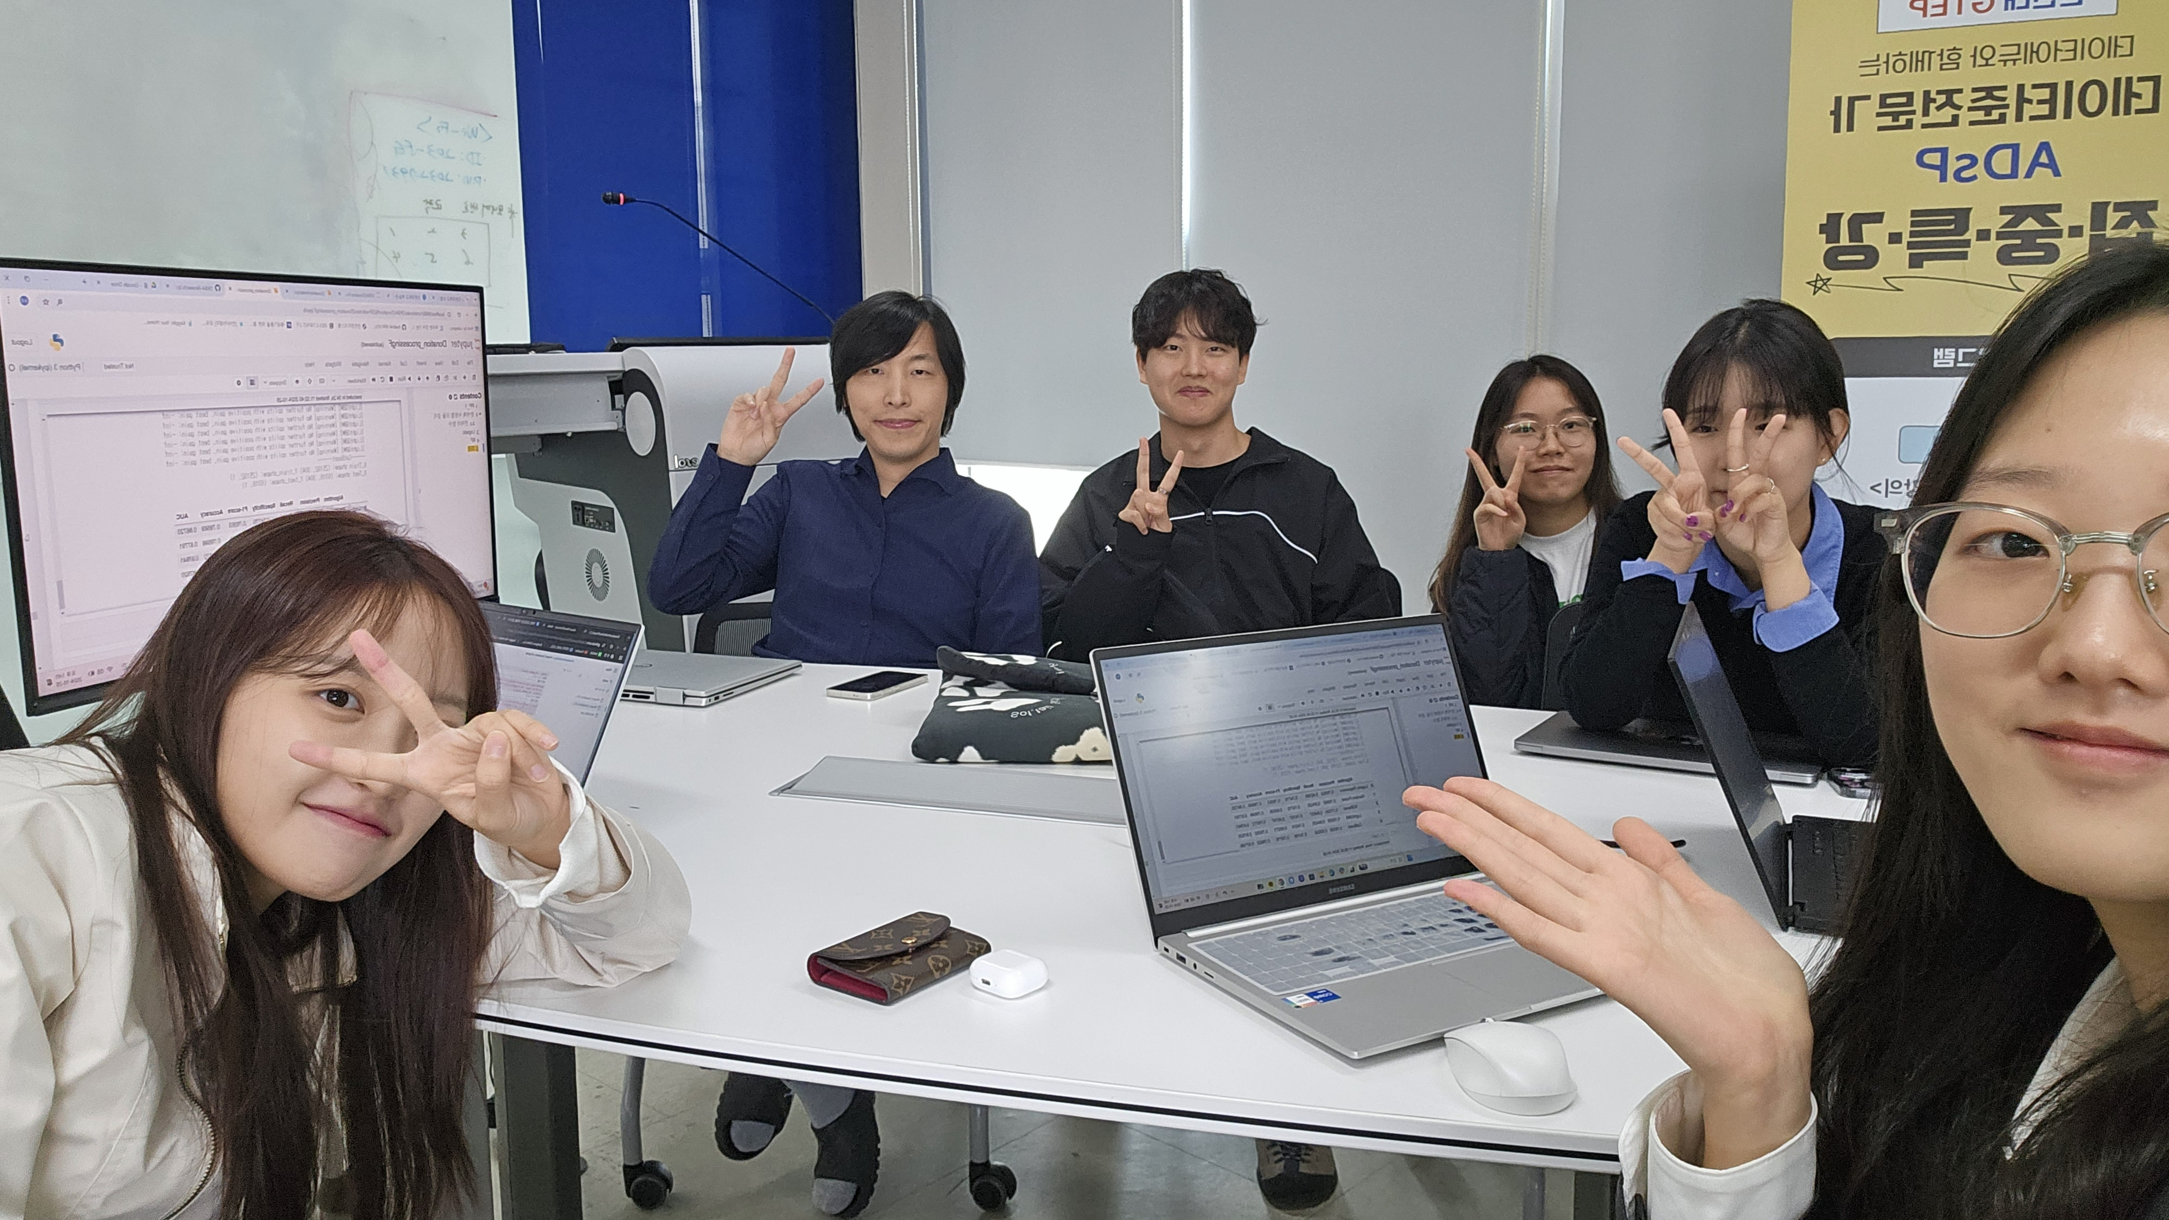

DEBA 소그룹 소개
DEBA 방향과 2기 소개
디지털경제의 표준이 되어가고 있는 빅데이터와 머신/딥러닝이란 인공지능 이론을 활용하여,
경제산업 분야의 문제를 데이터를 기반으로 정량적으로 분석하고 의사결정함으로써 전략적으로 문제를 해결하기 위한 방법을 연구

Slide 4
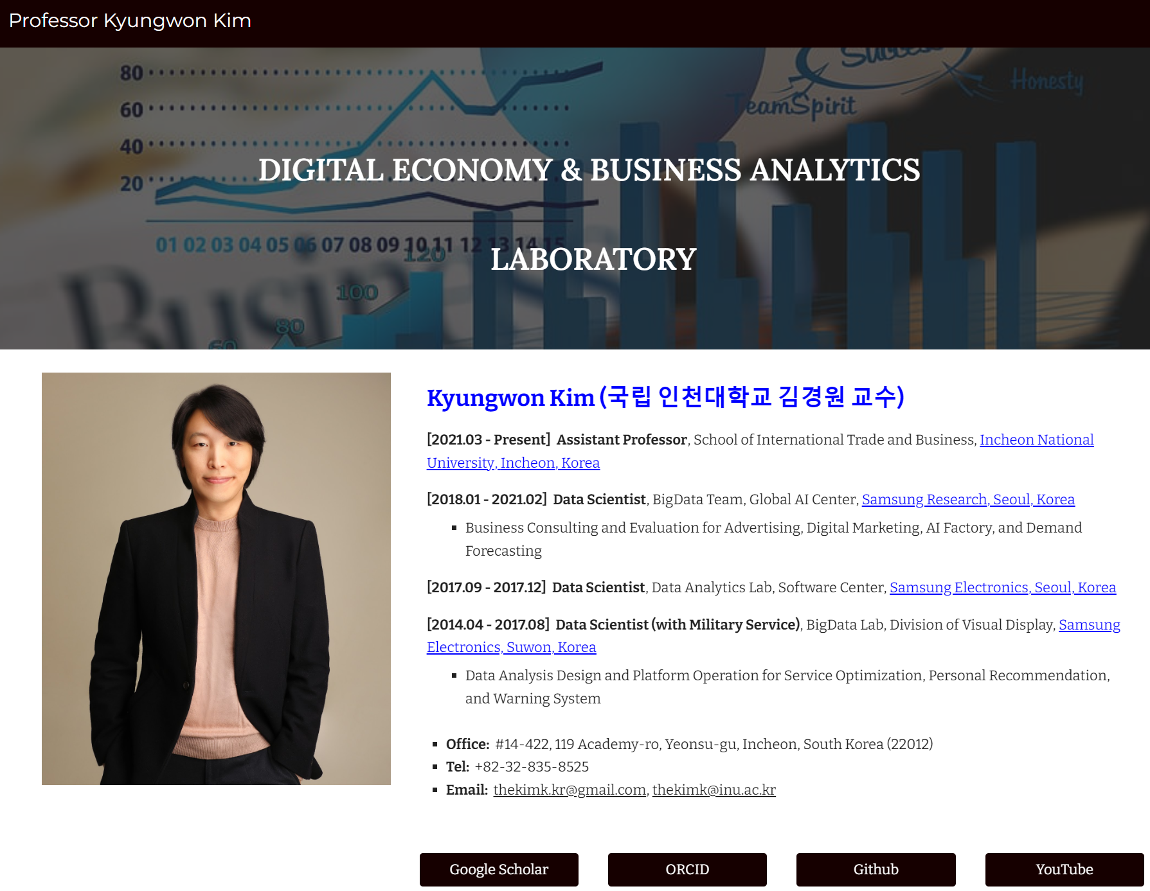
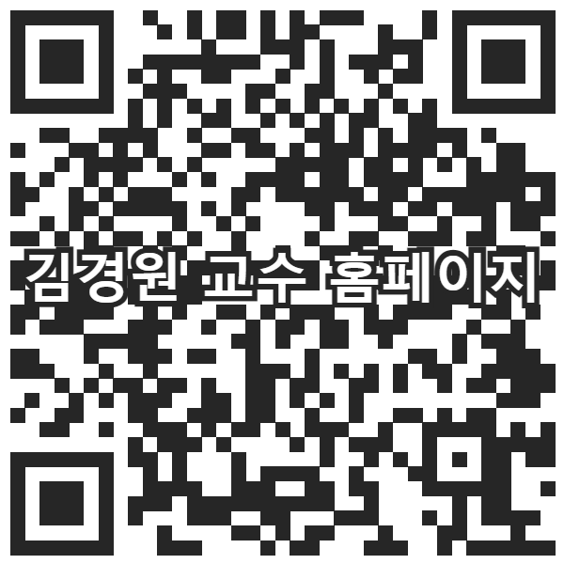
DEBA 소그룹 소개
DEBA 지도 김경원 교수님
現 인천대학교 글로벌정경대학 조교수 前 삼성전자 및 삼성리서치
글로벌 인공지능센터 데이터사이언티스트
前 한국인터넷진흥원, 대신증권, 금융감독원…
S-Oil, LG에너지솔루션, 삼성전자, SKT, 삼성금융그룹,
현대모비스, 대우조선해양 등 디지털전환 자문 및 강의
2024 ‘25년도 예산확보를 위한 생성형AI 활용 KTX 미래 수송수요 예측
2024 XAI 활용 빅데이터DB 구축 및 개인기부자 예측
2023 XAI 활용 미디어 텍스트 기반 Ageism 감성 트랜드 예측
2022 텍스트마이닝 기반 시계열 미래전망 트랜드 예측
2021 의사결정 문제 활용을 위한 디지털데이터 라벨링
2020 실시간 광고효과 추론 및 광고 수요자 및 공급자 최적 가격 예측
2019 디지털 마케팅 프로모션 효과 증대를 위한 개인화 광고 추천
2018 마케팅 채널별 매출기여도 분석 및 최적 마케팅 투자 포트폴리오 추천
2017 고객 불만 사전대응 및 감소를 위한 VOC 경보시스템 구축
2016 개인화화 추천을 위한 빅데이터 기반 고객정보 추론과 사용성 분석

Slide 5
DEBA 소그룹
Contents
Ⅰ. DEBA 소그룹 소개
Ⅱ. 지난 기수 활동 현황 및 올해 계획
Ⅲ. DEBA를 통한 우리의 목표 및 계획

Slide 6
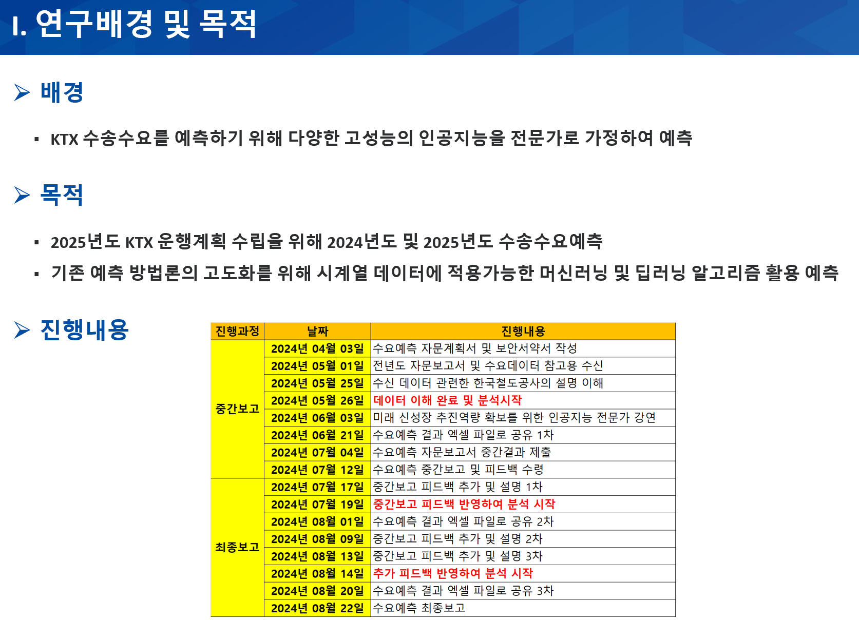
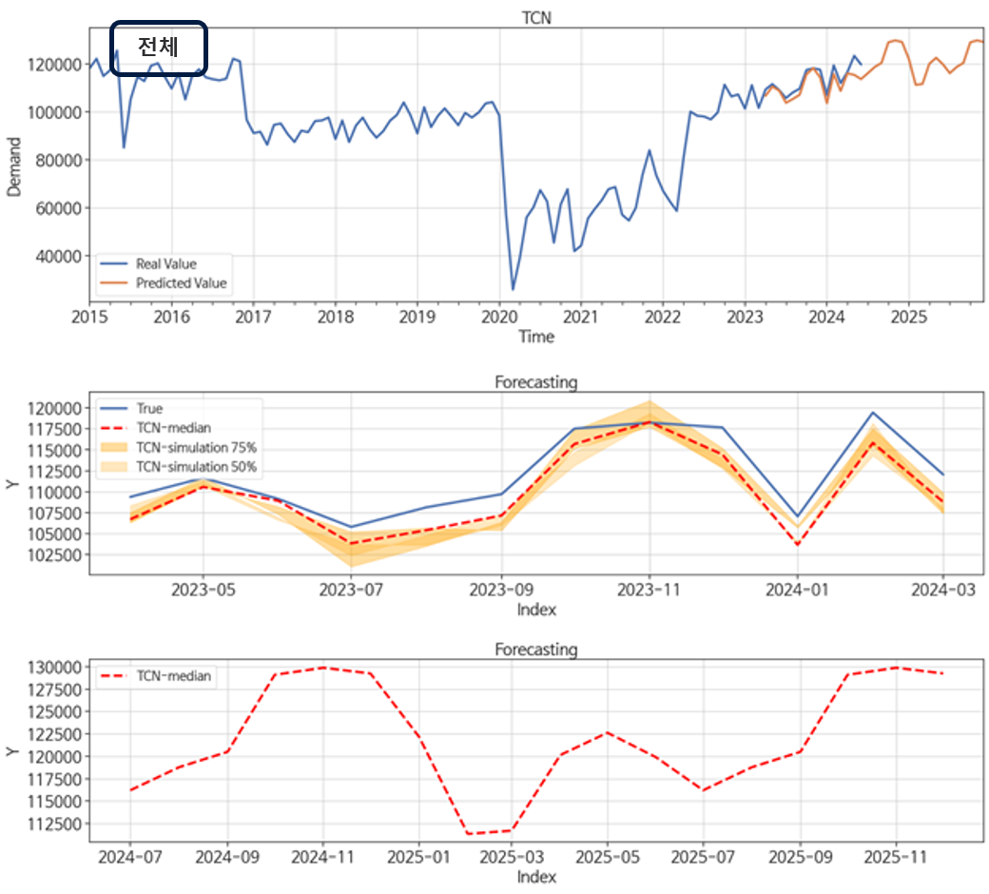
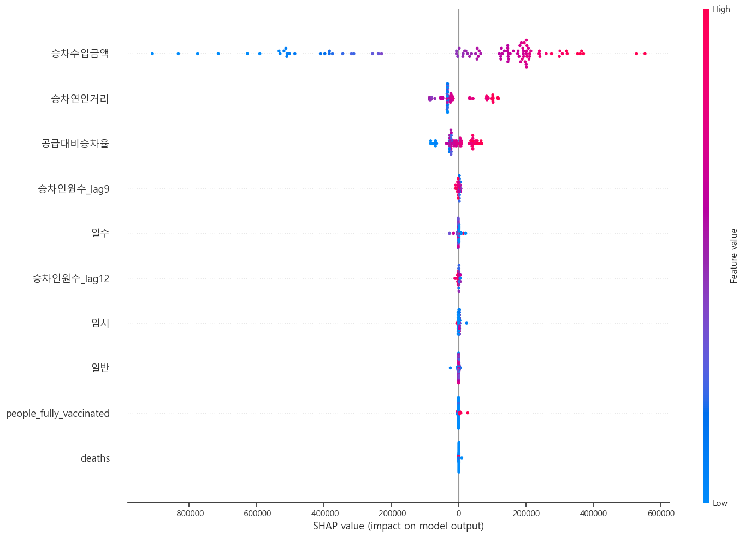
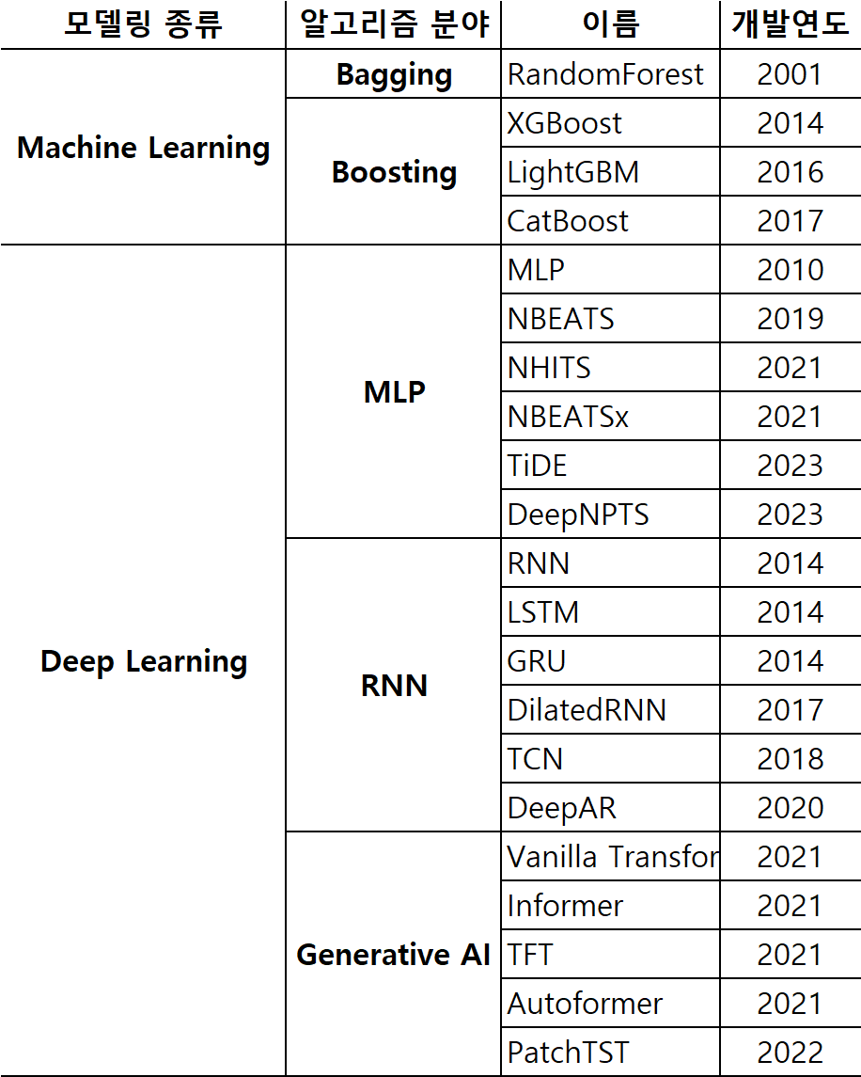
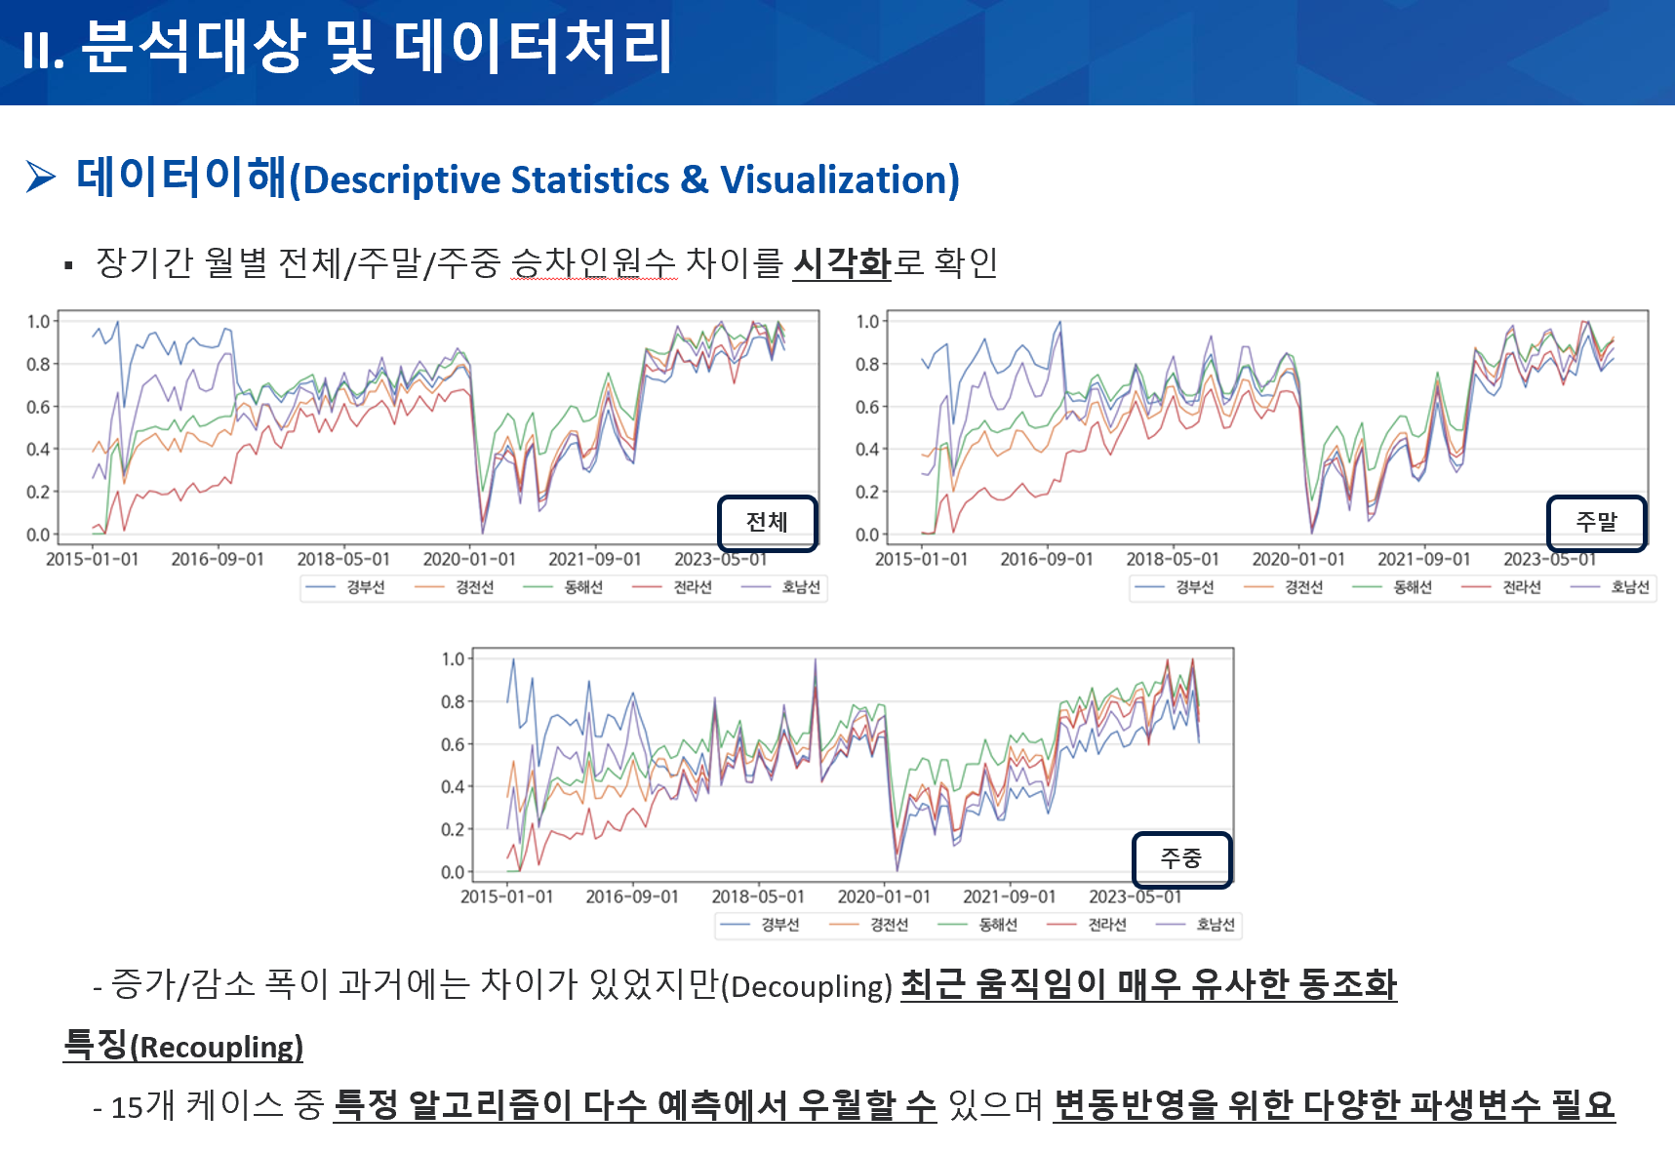
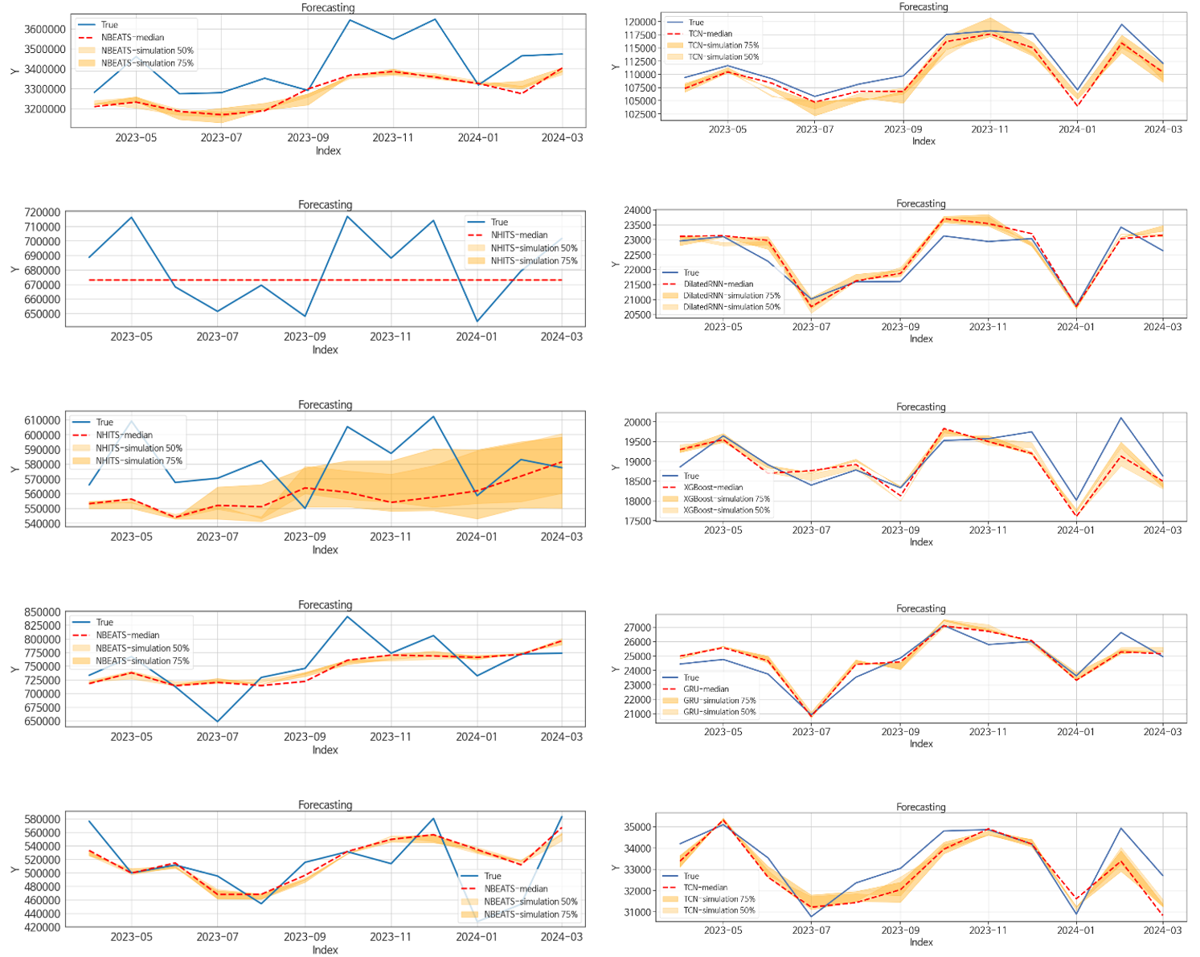
지난 기수 활동 현황 및 올해 계획
지난 기수 활동 현황 1: 2025년 매출 전망을 위해 AI 전문가 활용 인간을 뛰어넘는 수요 예측 성능 달성 (예측오류 1.18%)

Slide 7
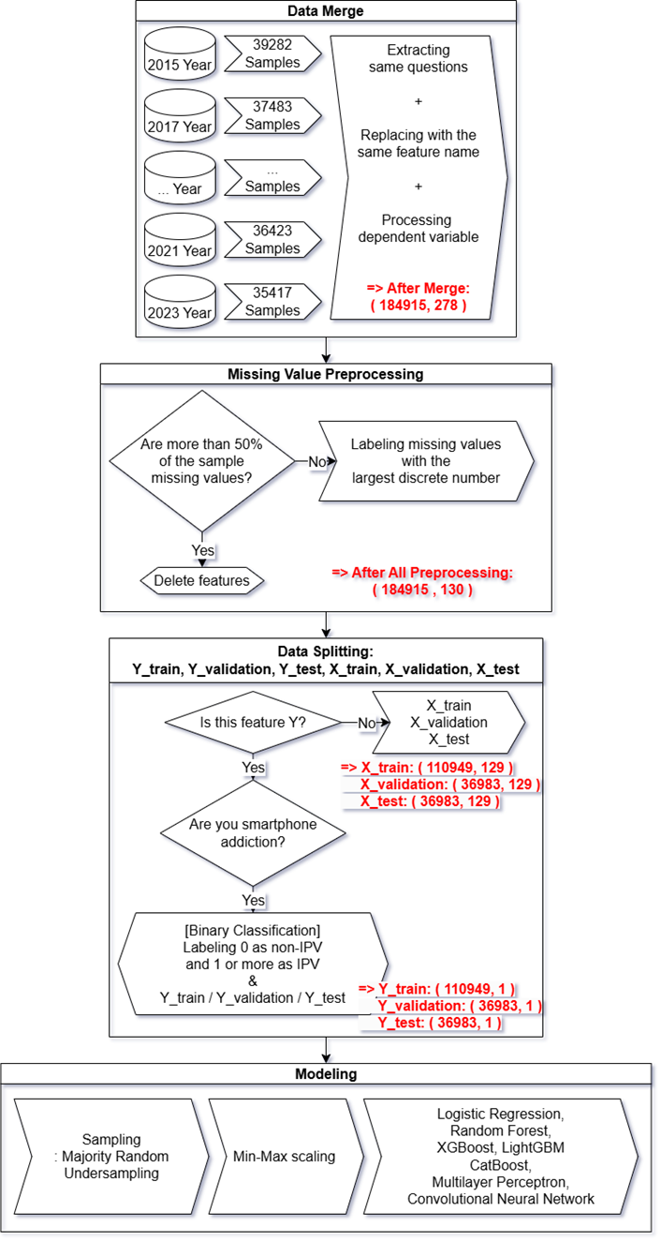
지난 기수 활동 현황 및 올해 계획
지난 기수 활동 현황 2: 인간 기반 마케팅(38%) 한계를 뛰어넘는 AI 디지털 개인화 마케팅 기반 기부자 예측(96.2%)

Slide 8
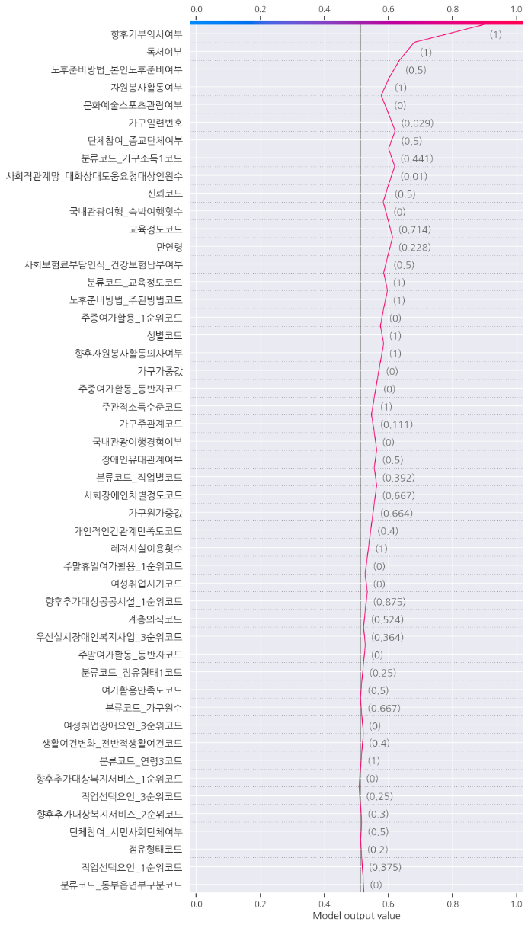
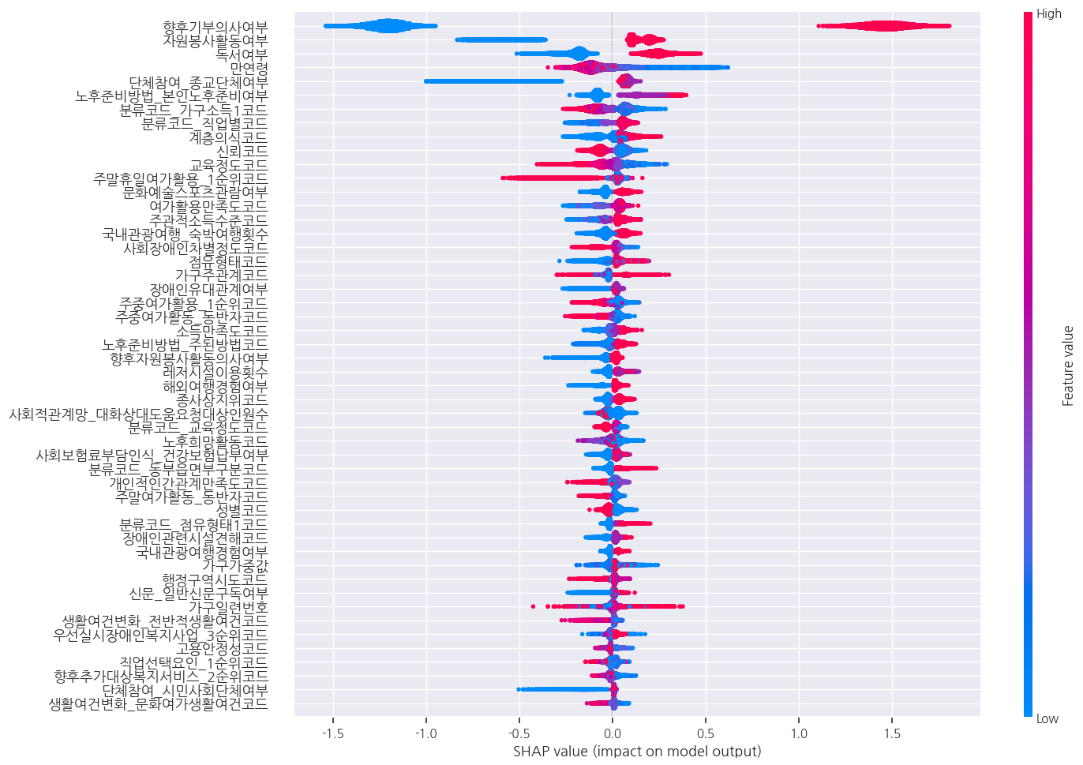
지난 기수 활동 현황 및 올해 계획
지난 기수 활동 현황 2: 인간 기반 마케팅(38%) 한계를 뛰어넘는 AI 디지털 개인화 마케팅 기반 기부자 예측(96.2%)

Slide 9
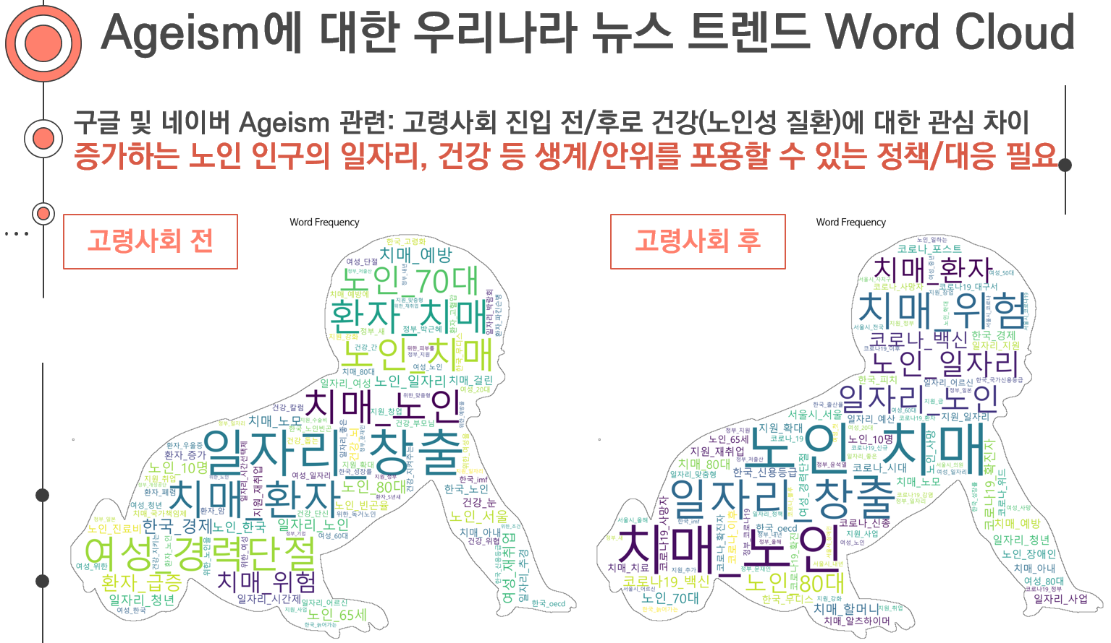
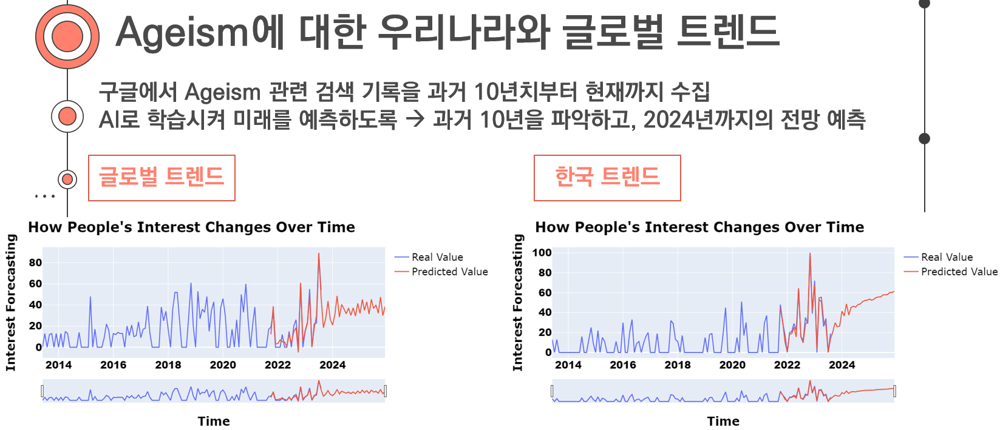
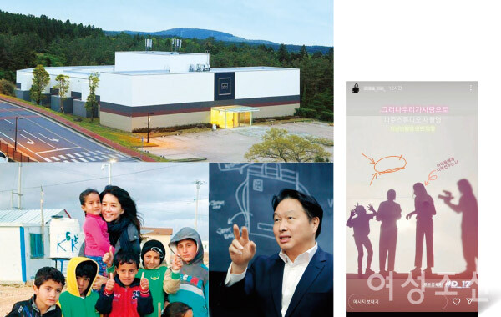
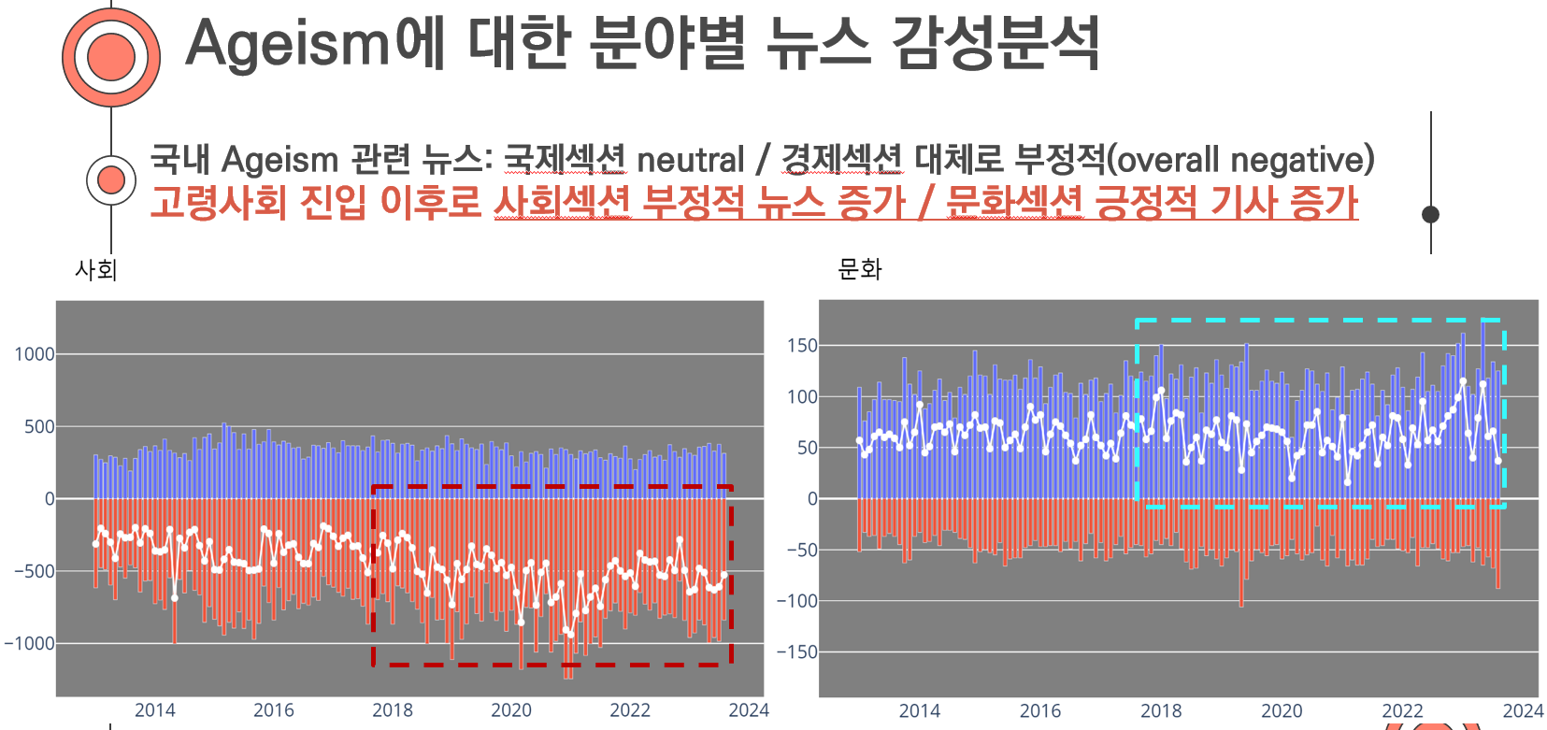
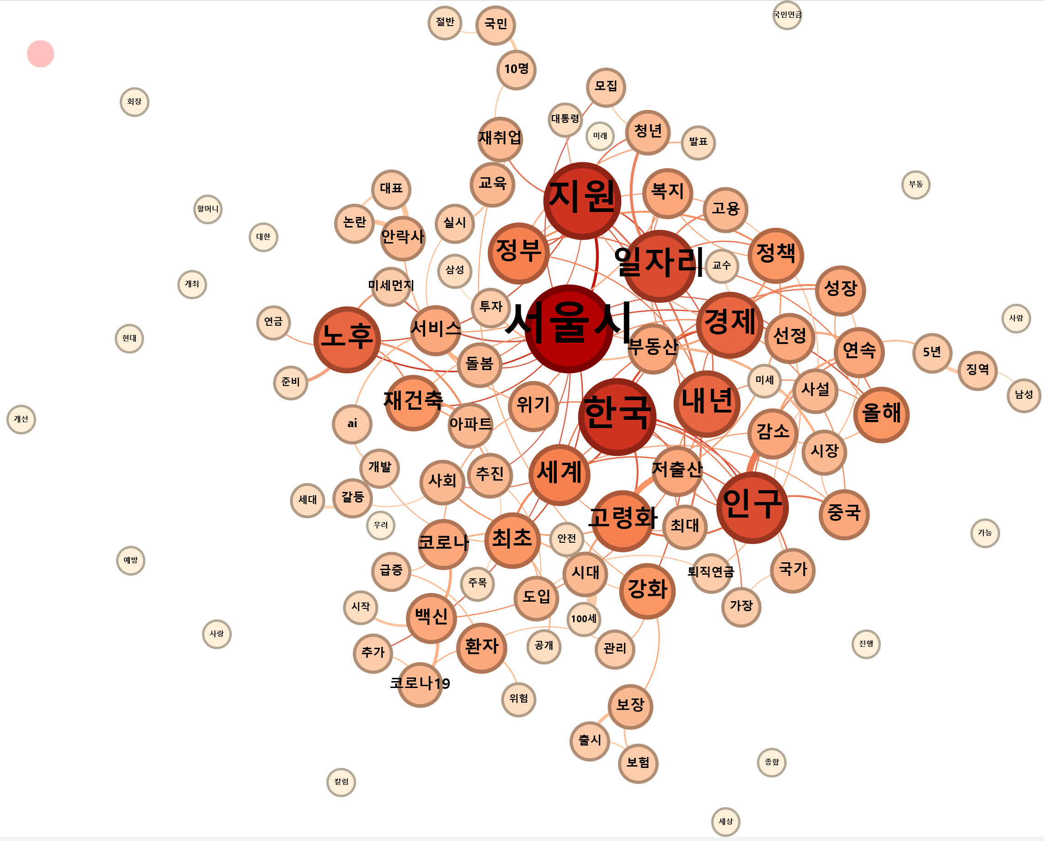
지난 기수 활동 현황 및 올해 계획
지난 기수 활동 현황3 : 제주 포도뮤지엄
“Ageism” 공감확산 텍스트데이터 테마 조성
(24년 3월 공개)

Slide 10
지난 기수 활동 현황 및 올해 계획
올해 계획: 기존 프로젝트 고도화(상세내용 비공개)
[2023.02 - 2023.10] 치매 태도와 인식 변화를 위한 XAI 활용 미디어 텍스트 분석 및 컨텐츠 제작 플랫폼 개발 (Fund: 100,000,000 KRW), 융복합 연구공모단, SK T&C 재단법인
[2023.09 - 2024.04] AI 기반 갈등관리 DB 구축 및 운영방안 연구 (Fund: 2,500,000 KRW), 한국행정연구원, 경제인문사회연구회
[2024.01 - 2024.11] 기부 빅데이터와 설명가능한 인공지능을 활용한 개인 기부자 예측 연구 (Fund: 10,000,000 KRW), 나눔문화연구소, 사랑의열매
[2024.03 - 2024.8] AI 머신러닝 및 딥러닝 기반 KTX 수요 95% 정확성 예측, 빅데이터분석팀, 한국철도공사
[2024.05 - 2024.11] ChatGPT 활용 수요 예측 및 회계사 보다 성능 높은 이상징후 추정, 빅데이터팀, S-OIL

Slide 11
DEBA 소그룹
Contents
Ⅰ. DEBA 소그룹 소개
Ⅱ. 지난 기수 활동 현황 및 올해 계획
Ⅲ. DEBA를 통한 우리의 목표 및 계획

Slide 12
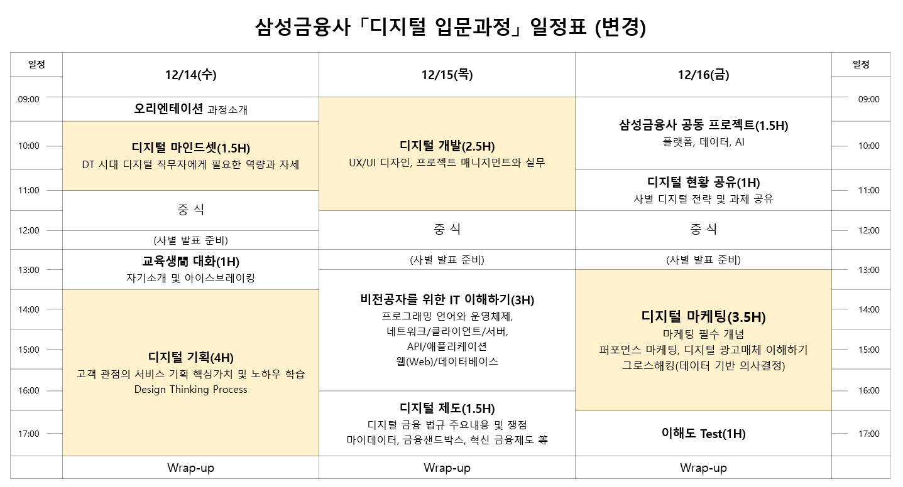
DEBA 통한 우리의 목표 및 계획
데이터애널리스트(DA) 및 데이터사이언티스(DS) 로써 데이터 패턴 발굴 및 전략 기획
(실제 김경원 교수님 운영 과정)

Slide 13
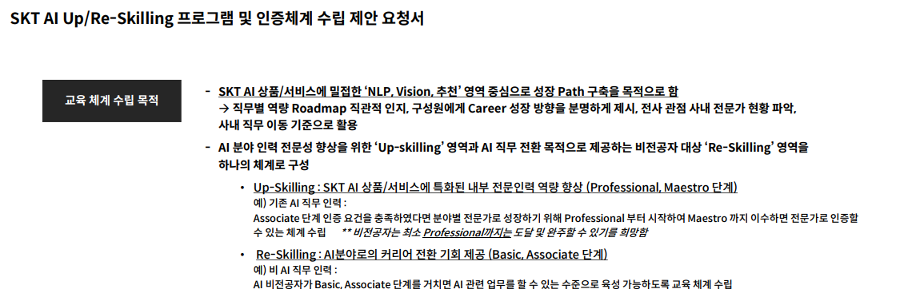
DEBA 통한 우리의 목표 및 계획
데이터애널리스트(DA) 및 데이터사이언티스(DS) 로써 데이터 패턴 발굴 및 전략 기획
(실제 김경원 교수님 운영 과정)

Slide 14
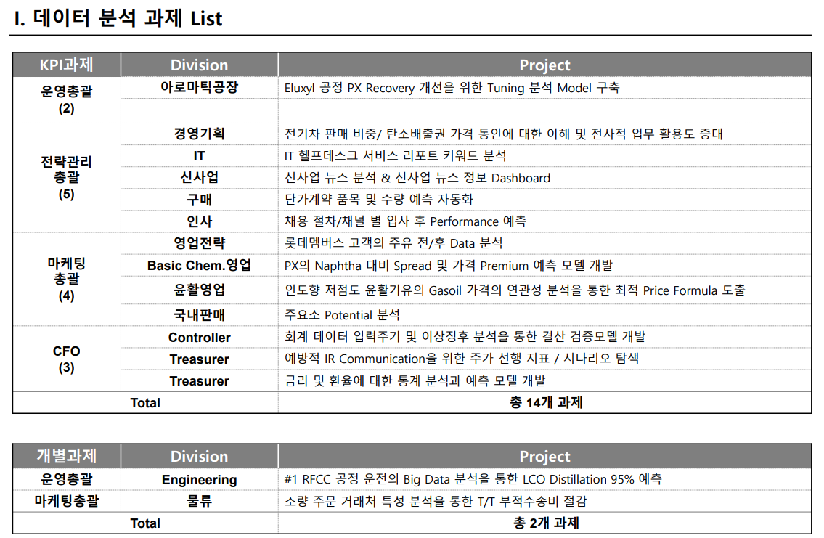
DEBA 통한 우리의 목표 및 계획
데이터애널리스트(DA) 및 데이터사이언티스(DS) 로써 데이터 패턴 발굴 및 전략 기획
(실제 김경원 교수님 프로젝트 및 채용 분야)

Slide 15
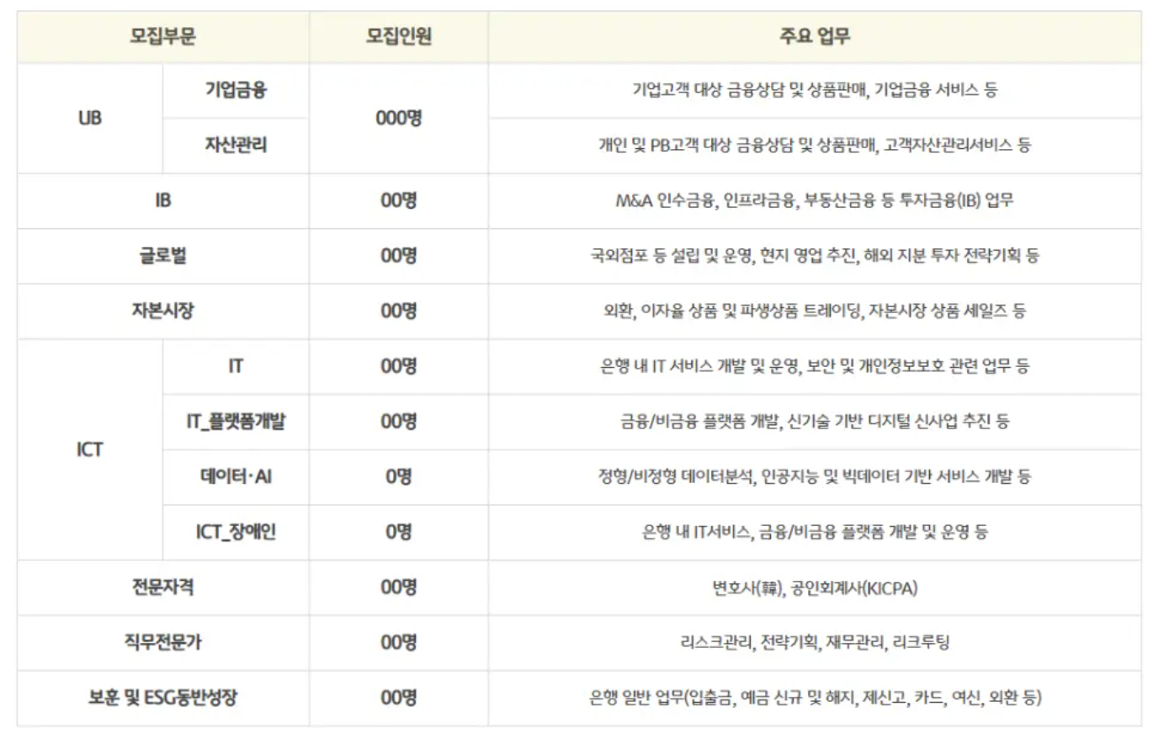
DEBA 통한 우리의 목표 및 계획
데이터애널리스트(DA) 및 데이터사이언티스(DS) 로써 데이터 패턴 발굴 및 전략 기획
(실제 채용 분야 상 DA & DS 수요)

Slide 16
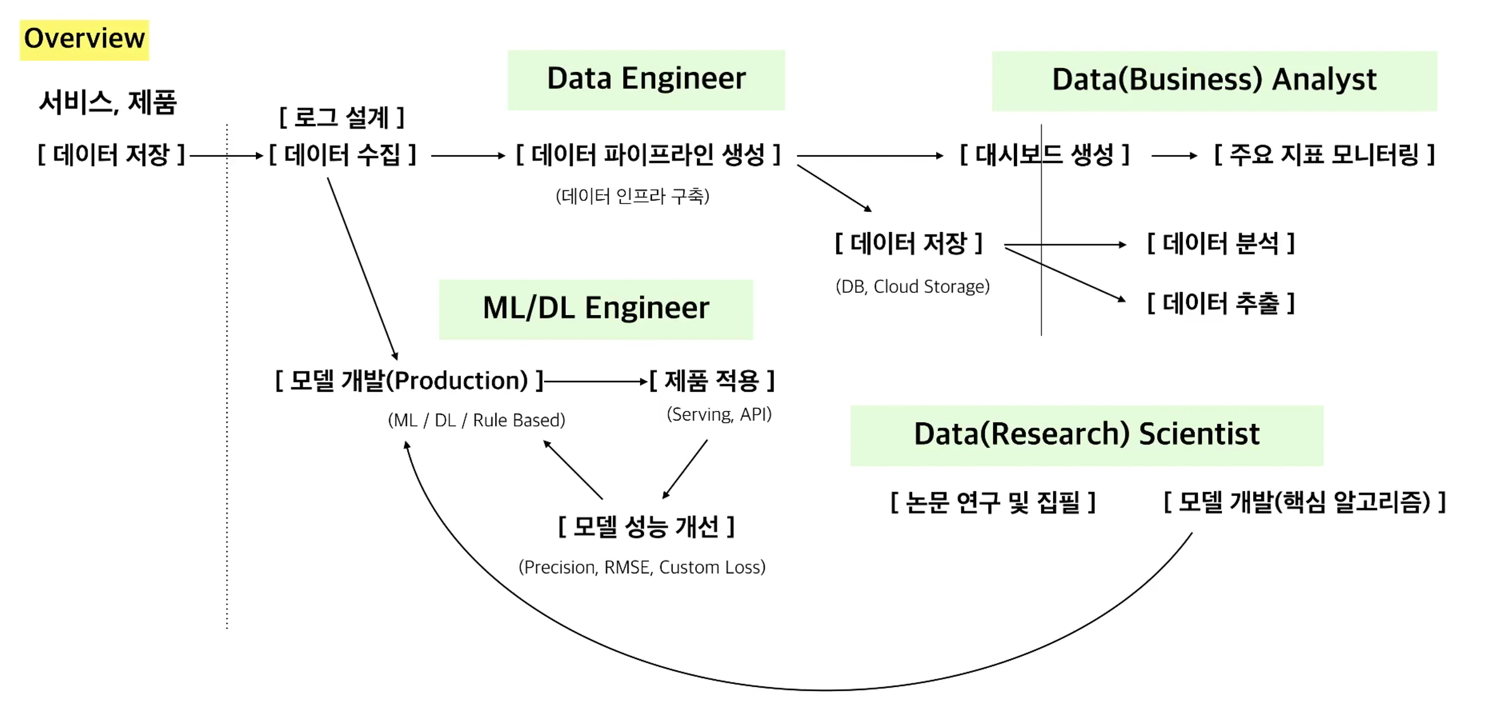
DEBA 통한 우리의 목표 및 계획
데이터애널리스트(DA) 및 데이터사이언티스(DS) 로써 데이터 패턴 발굴 및 전략 기획
1. 데이터 분석 및 실시간 시장 모니터링
2. 기존 제품/서비스 개선을 위한
신규 데이터 패턴 발굴
3. 신규 제품/서비스 비즈니스 수요 예측을 위한
고객 만족도 모니터링 및 마케팅 전략 제시

Slide 17
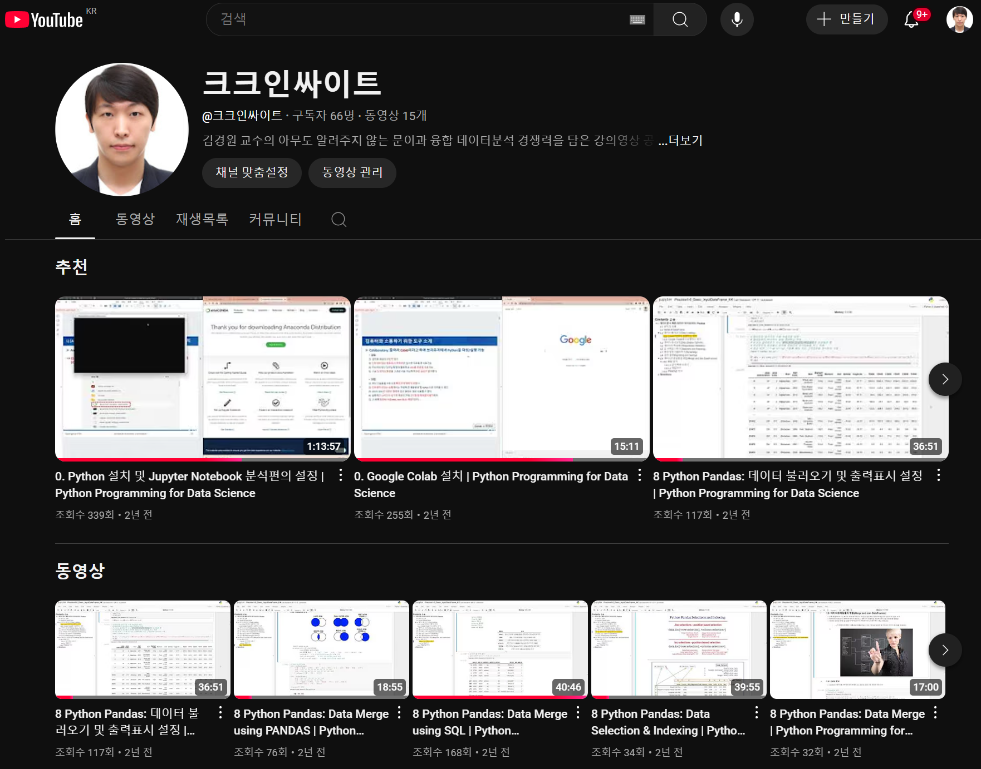
DEBA 통한 우리의 목표 및 계획
활동방향 및 데이터 분석가 브랜딩 증명을 위한 산출물 계획
[활동방향]
데이터 분석 도구 익히기: Excel + Python 등
미래 전망 예측 및 고객분석 기반 미래 행동예측 프로젝트
김경원 교수님 비공개 강의 제공 및 외부 소스 스터디
[데이터 분석가 브랜딩 증명]
1순위. 데이터기반 창업 > 논문 작성 > 공모전 참가
2순위. 데이터분석 전문가/준전문가 자격증,
빅데이터분석기사 자격증 등

Slide 18


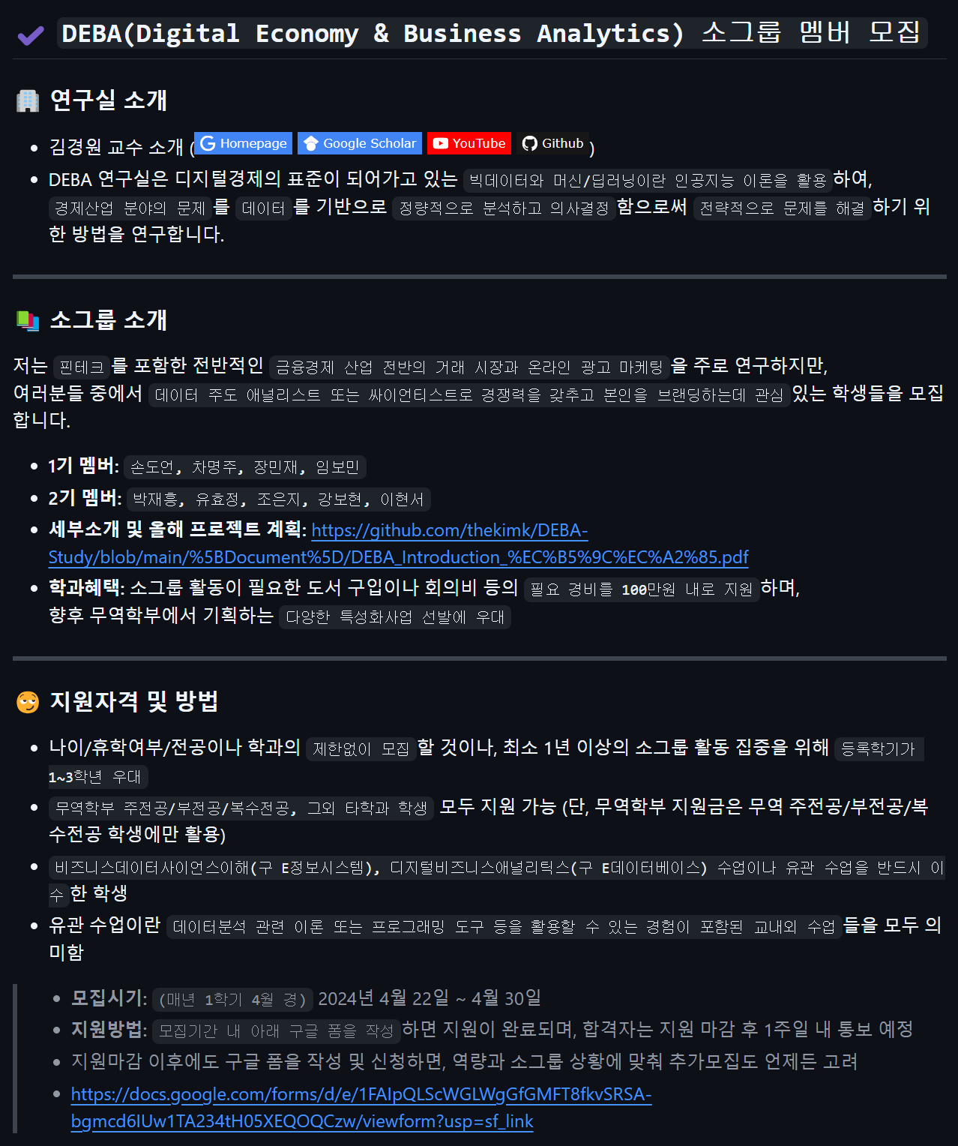
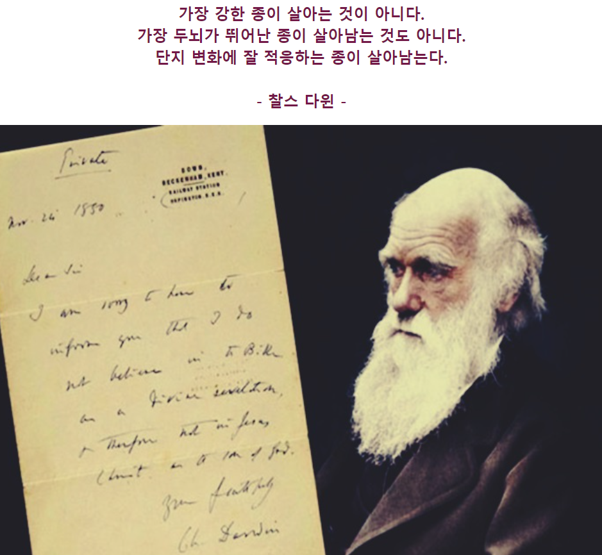
DEBA 통한 우리의 목표 및 계획
미래 방향
- 빅데이터와 인공지능은 결국 문제를 해결하기 위한 도구일 뿐, 본질은 문제를 해결하는 것
- 본질에 집중하여 누가 먼저 양질의 데이터를 찾고 분석하여 그 속에서 보석을 창출하는지 선착순 싸움
- 빅데이터와 인공지능을 이용하는 데이터사이언스를 활용하는 방식에 익숙해져야만 생존 가능할 것

Slide 19

발표 자료 다운
DEBA Research
김경원 교수 홈페이지

